Slide 1
資料１
宿泊税充当の考え方について

Slide 2
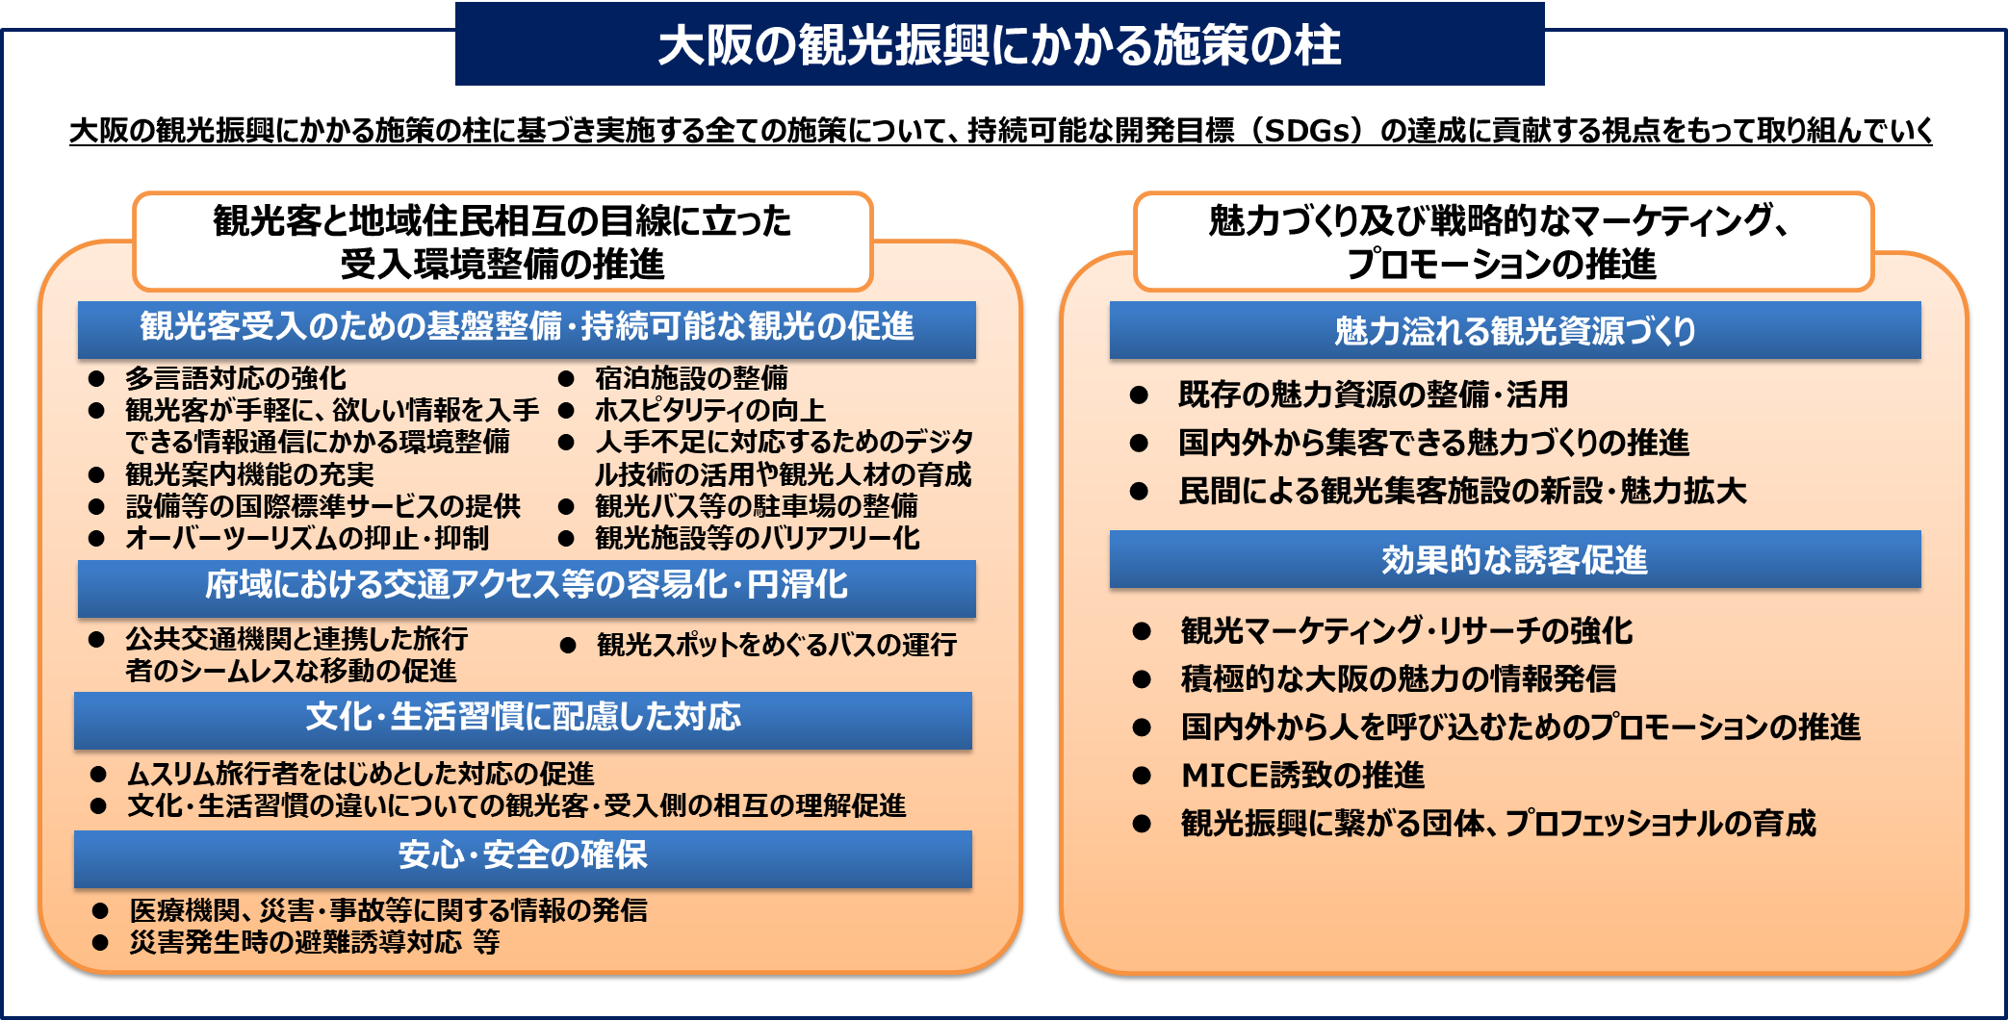
宿泊税の目的等について
▶目的 世界有数の国際都市大阪をめざし、都市の魅力を高めるとともに、観光の振興を図る施策に要する費用に充てるため、
法定外目的税として宿泊税を課す
▶調査検討会議提言（2015年12月）
外国人をはじめ来阪旅行者が急増し、受入環境整備など、府として対応すべき行政需要の増大への取組みが喫緊の課題
観光を大阪の成長産業としていくため、魅力あふれる観光資源づくり、効果的な誘客など、観光振興の積極的な推進が必要
そのための一定規模の財源を安定的、継続的に確保するため、法定外目的税として、宿泊税の創設についての検討を提言
法定外目的税は新たな行政需要に対応するために徴収するものであるので、これまで取り組んできた事業へ財源を振り替えるのではなく、
大阪の観光振興の柱に基づき、必要と判断された事業に充当されたい
▶「大阪府宿泊税条例」可決（宿泊税充当事業に関する附帯決議あり）（2016年２月）➡施行・徴収開始（2017年1月）
府民文化常任委員会 附帯決議
都市の魅力を高めるとともに、文化や歴史、自然、スポーツなどの観光振興を図る施策に要する費用に充当
既存事業へ単純に財源を振りかえるのではなく、大阪の観光振興の柱に基づき、必要と判断された事業に充当 など

Slide 3
今後の観光振興施策（宿泊税充当事業）の方向性
■R6.8.30 第一次答申（抜粋）
３．今後の観光振興施策（宿泊税充当事業）の方向性
今後、まず、現在実施中の事業については、社会情勢や来阪旅行者のニーズの変化を踏まえつつ、事業効果を検証し、PDCA サイクルを
適切に回しながら実施すべきであることから、「継続事業」と位置付け、引き続き取り組む必要がある。
次に、「新規事業」については、今後、概ね５年後を見据え、観光資源のさらなる磨き上げやコンテンツの充実を図り、大阪の魅力の一層
効果的な情報発信を行うとともに、大阪・関西万博のレガシーを活かした国内外からの誘客施策や更なる受入環境整備の取組を実施して
いくことが望ましい。
さらに、本検討会議では、観光客等のニーズを把握するため、観光関連団体に対し、「観光客が快適に旅を楽しむための受入環境整備等
の取組への意見照会」を実施した。
受入環境整備に関する意見として、公共交通機関における混雑や観光地のゴミ問題など観光客の増加に伴う社会問題への対応、人手
不足に対応するための AI の活用や観光人材育成への支援、旅行者のシームレスな移動を支えるためのQR 対応機器等の導入に関す
る支援などを求める意見があった。
また、魅力づくりや誘客促進に関する意見として、旅行者が写真を撮りたくなるような景色の整備や歴史・文化・芸術への支援、データマ
ーケティングやMICE 誘致への期待などの意見があった。
こうした団体等の意見も踏まえつつ、観光 DX や SDGs など新しい視点による観光客・観光事業者の利便性・満足度向上をめざした取
組を実施するとともに、「宿泊税が何に使われ、どのような効果があるのか」を可視化するため、受益者である観光客や府民に対し、宿泊税の
活用実績をわかりやすく積極的に PR することや認知度・満足度に係る経年調査を行うことが望ましい。
■R7.8.27 第二次答申（抜粋）
大阪府への提言（まとめ）
今後、大阪の観光地においても、インバウンドをはじめとする旅行者の増加に伴い、ごみの投棄やトイレ不足といった問題の深刻化が懸念されることから、その未然防止は喫緊かつ重要な課題であり、大阪が国際観光都市として発展していくうえで、早期の対応が不可欠
これらの問題は、観光客が集中する全国各地で発生していることから、国が主体となって、国レベルで共通した対応を進めていく必要があり、府としても、国レベルでの対策と財源確保の検討を強く求めていくべき
大阪府が旅行者の増加に伴う問題を未然防止するための財源として、新たに外国人旅行者に特別の負担を求めることについては、法的・実務的観点での課題が多いことに加え、負担の根拠を明確に示すことが困難であることから、現時点では新たな制度の創設は見送らざるを得ない
そのため、国の動向を注視しつつ、当面は、増収が見込まれる宿泊税を最大限活用し、課題解決に向けた取組を着実に実施することが合理的かつ現実的である
また、新たな課題が発生した場合にも迅速・的確に対応できるよう、宿泊税の使途を状況に応じて拡充・柔軟化し、効果的に活用することが重要
加えて、外国人旅行者の来訪が地域にもたらす魅力や価値について、住民が理解し共感できる取組も進めていく必要がある

